Slide 1



Uso da técnica de volumes finitos na resolução de problemas de poroelasticidade
Equipe: Prof. Clovis R. Maliska, PhD.
Prof. António F. C. Da Silva, Dr.
Hermínio T. Honório, Dr.
Aideé Amélia Torres, Me.
Bruno Martins, Eng.
Carlos A. Ferreira, Eng.
Felipe W. Giacomelli
Bruno Lima
André Silva Wagner
Notes:
Boa tarde, obrigada a todos pela presença. Eu vou apresentar uma comparação entre as formulações IMPES, sequencial e totalmente implícita na simulação de escoamento bifásico em reservatórios de petróleo aplicando o método dos volumes finitos baseado em elementos.

Slide 2
Sumário
Background
Escopo do projeto
Modelo matemático
Metodologia numérica (EbFVM)
Resultados preliminares
Notes:
Uma vez que a análise exprerimental completa de um reservatório não é viável, a simulação de reservatórios é uma ferramente muito utilizada para prognosticar processos de recuperação. Este trabalho está inserido no contexto de simulação de reservatórios.

Slide 3
Sumário
Background
Escopo do projeto
Modelo matemático
Metodologia numérica (EbFVM)
Resultados preliminares
Notes:
Uma vez que a análise exprerimental completa de um reservatório não é viável, a simulação de reservatórios é uma ferramente muito utilizada para prognosticar processos de recuperação. Este trabalho está inserido no contexto de simulação de reservatórios.

Slide 4

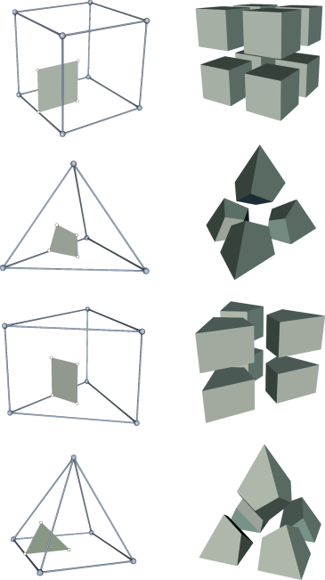
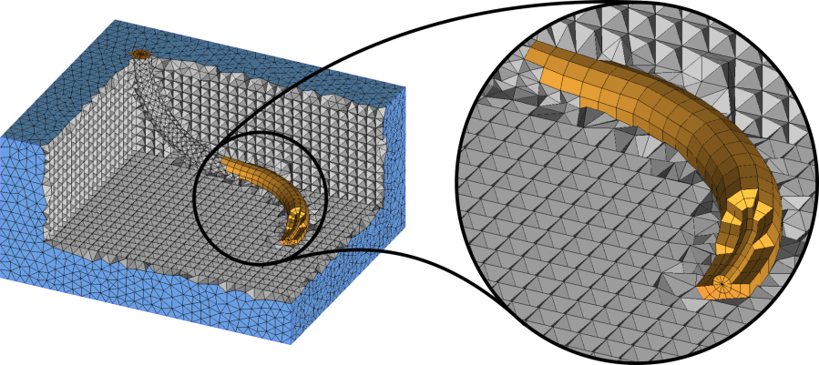
Background do laboratório
EFVLib – EbFVM Library
Implementação do EbFVM
Código em C++ com orientação a objetos
Malhas não estruturadas com elementos 2D e 3D
Gerador automático de malhas radiais (projeto SIGER)
Notes:
Uma vez que a análise exprerimental completa de um reservatório não é viável, a simulação de reservatórios é uma ferramente muito utilizada para prognosticar processos de recuperação. Este trabalho está inserido no contexto de simulação de reservatórios.

Slide 5
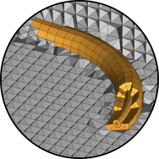
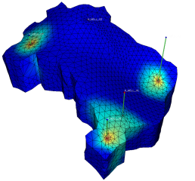
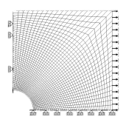
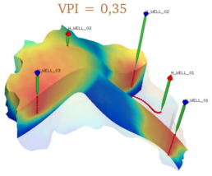
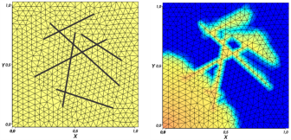

Background do laboratório
Trabalhos anteriores utilizando a EFVLib
Hurtado, 2011 (Tese) – Modelo bifásico 3D e modelo de poço Aavatsmark e Klausen.
Filippini, 2011 (Tese) – Modelo de elasticidade linear 2D.
Soprano, 2013 (Dissertação) – Modelo composicional 3D.
Do Vale, 2014 (Dissertação) – Representação de fraturas discretas 2D.
Honório, 2014 (Dissertação) – Solução de Navier-Stokes 2D.
Notes:
Uma vez que a análise exprerimental completa de um reservatório não é viável, a simulação de reservatórios é uma ferramente muito utilizada para prognosticar processos de recuperação. Este trabalho está inserido no contexto de simulação de reservatórios.

Slide 6
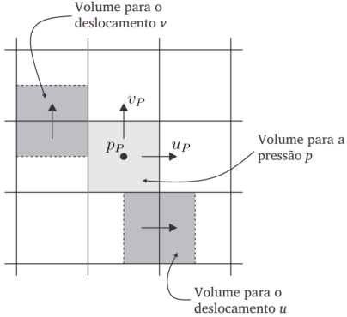
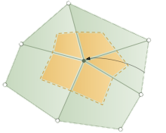

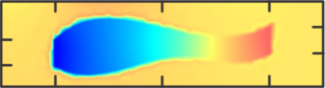
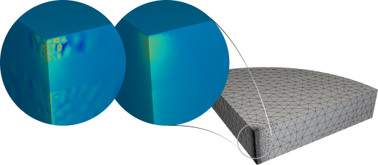
Background do laboratório
Trabalhos em geomecânica
Dal Pizzol, 2014 (Dissertação) – Geomecânica 2D, malhas Cartesianas e arranjo desencontrado.
Tonelli, 2016 (Dissertação) – Geomecânica 2D, métodos de acoplamento.
Ribeiro, 2016 (Tese) – Geomecânica 2D, malhas não estruturadas (EFVLib ).
Honório, 2018 (Tese) – Geomecânica 3D, malhas não estruturadas (EFVLib ), método de estabilização (PIS).
Notes:
Uma vez que a análise exprerimental completa de um reservatório não é viável, a simulação de reservatórios é uma ferramente muito utilizada para prognosticar processos de recuperação. Este trabalho está inserido no contexto de simulação de reservatórios.

Slide 7
Sumário
Background
Escopo do projeto
Modelo matemático
Metodologia numérica (EbFVM)
Resultados preliminares
Notes:
Uma vez que a análise exprerimental completa de um reservatório não é viável, a simulação de reservatórios é uma ferramente muito utilizada para prognosticar processos de recuperação. Este trabalho está inserido no contexto de simulação de reservatórios.

Slide 8
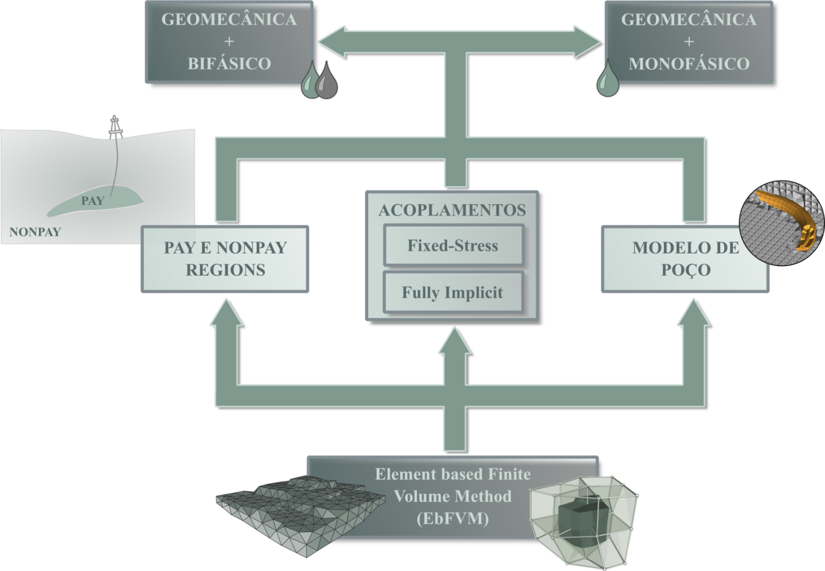
Escopo do projeto
Notes:
Uma vez que a análise exprerimental completa de um reservatório não é viável, a simulação de reservatórios é uma ferramente muito utilizada para prognosticar processos de recuperação. Este trabalho está inserido no contexto de simulação de reservatórios.

Slide 9
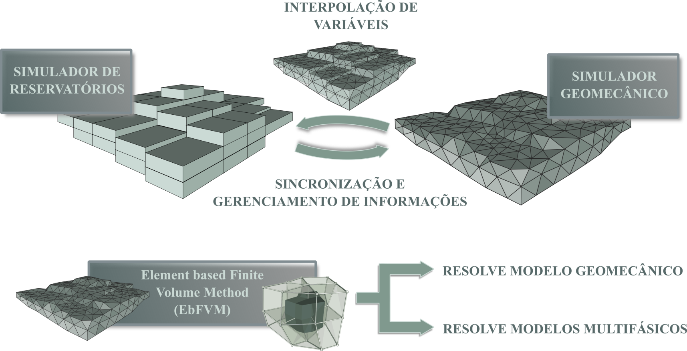
Motivação
Notes:
Uma vez que a análise exprerimental completa de um reservatório não é viável, a simulação de reservatórios é uma ferramente muito utilizada para prognosticar processos de recuperação. Este trabalho está inserido no contexto de simulação de reservatórios.

Slide 10
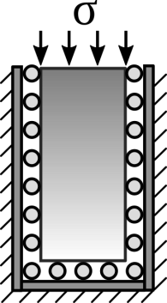
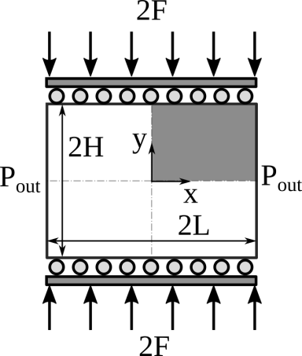
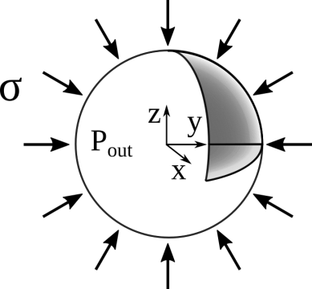
Testes numéricos
Soluções analíticas
Coluna de
Terzaghi
Esfera de Cryer
Problama de Mandel
Verificação da metodologia numérica
Análise de performance (FIM vs. Fixed-Stress)
Notes:
Uma vez que a análise exprerimental completa de um reservatório não é viável, a simulação de reservatórios é uma ferramente muito utilizada para prognosticar processos de recuperação. Este trabalho está inserido no contexto de simulação de reservatórios.

Slide 11
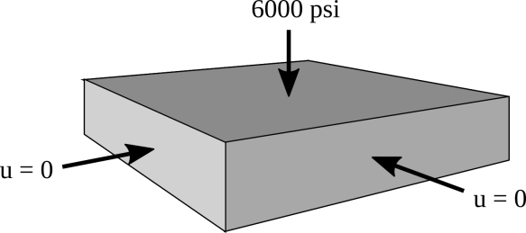
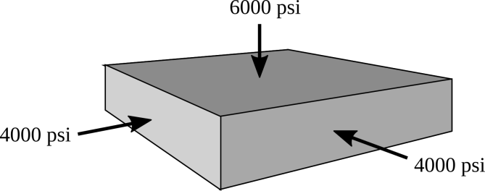

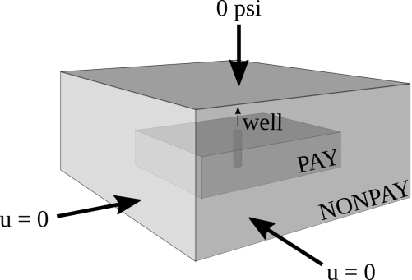
Benchmark #3
Problemas 1 e 2 – deslocamento e carga
Deslocamento
Carga
MONOFÁSICO
Problema 3 – acoplamento pay e nonpay
MONOFÁSICO
Notes:
Uma vez que a análise exprerimental completa de um reservatório não é viável, a simulação de reservatórios é uma ferramente muito utilizada para prognosticar processos de recuperação. Este trabalho está inserido no contexto de simulação de reservatórios.

Slide 12
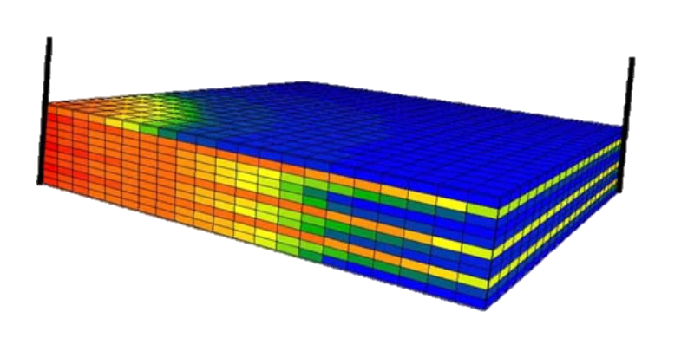
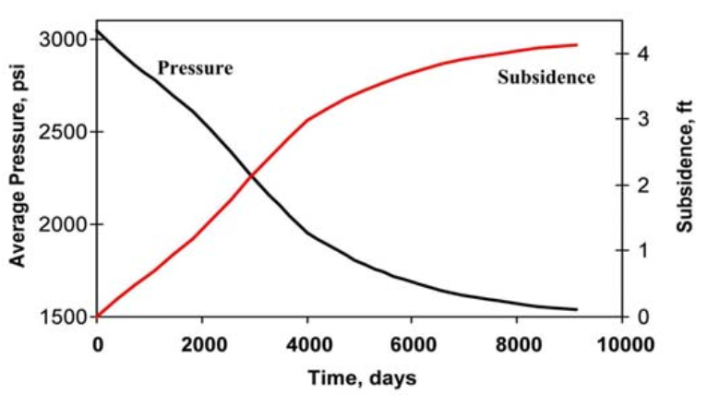

Benchmark #3
Problema 4 – modelo bifásico
Poço injetor
Poço produtor
Reservatório heterogêneo e anisotrópico
Caso trifásico (w, o, g)
Solução será obtida empregando o modelo bifásico (w,o)
Espera-se uma queda mais acentuada da pressão
BIFÁSICO
Notes:
Uma vez que a análise exprerimental completa de um reservatório não é viável, a simulação de reservatórios é uma ferramente muito utilizada para prognosticar processos de recuperação. Este trabalho está inserido no contexto de simulação de reservatórios.

Slide 13
Sumário
Background
Escopo do projeto
Modelo matemático
Metodologia numérica (EbFVM)
Resultados preliminares
Notes:
Uma vez que a análise exprerimental completa de um reservatório não é viável, a simulação de reservatórios é uma ferramente muito utilizada para prognosticar processos de recuperação. Este trabalho está inserido no contexto de simulação de reservatórios.

Slide 14
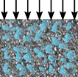
Modelo matemático
Modelo geomecânico
Escoamento monofásico
Notes:
Uma vez que a análise exprerimental completa de um reservatório não é viável, a simulação de reservatórios é uma ferramente muito utilizada para prognosticar processos de recuperação. Este trabalho está inserido no contexto de simulação de reservatórios.

Slide 15
Sumário
Background
Escopo do projeto
Modelo matemático
Metodologia numérica (EbFVM)
Resultados preliminares
Notes:
Uma vez que a análise exprerimental completa de um reservatório não é viável, a simulação de reservatórios é uma ferramente muito utilizada para prognosticar processos de recuperação. Este trabalho está inserido no contexto de simulação de reservatórios.

Slide 16
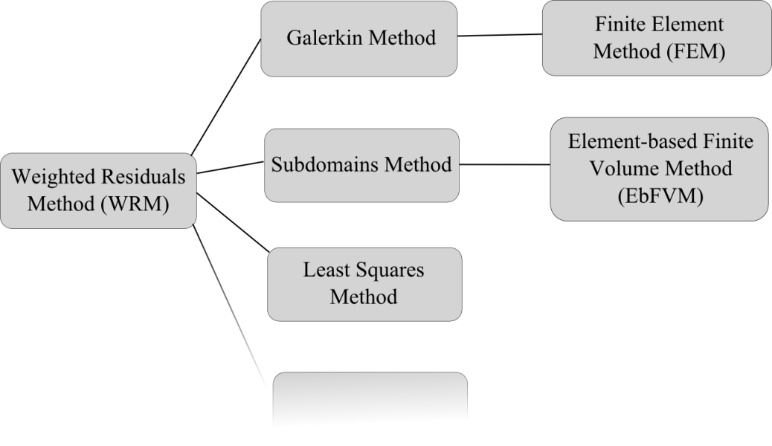
Metodologia numérica
Método dos resíduos ponderados
Notes:
Uma vez que a análise exprerimental completa de um reservatório não é viável, a simulação de reservatórios é uma ferramente muito utilizada para prognosticar processos de recuperação. Este trabalho está inserido no contexto de simulação de reservatórios.

Slide 17
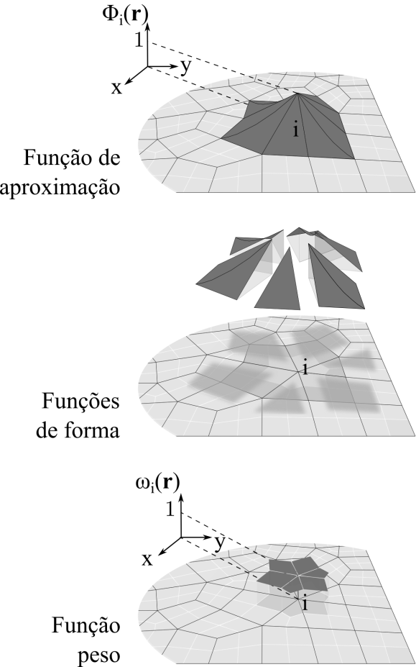
Metodologia numérica
Método dos resíduos ponderados
Notes:
Uma vez que a análise exprerimental completa de um reservatório não é viável, a simulação de reservatórios é uma ferramente muito utilizada para prognosticar processos de recuperação. Este trabalho está inserido no contexto de simulação de reservatórios.

Slide 18
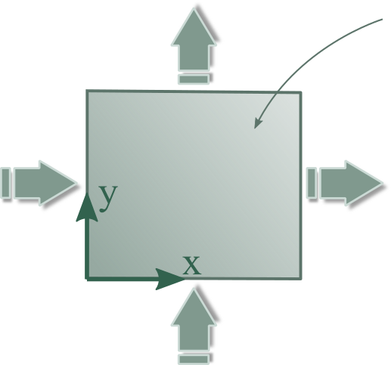
Método dos Volumes Finitos
Entidades geométricas
Notes:
Uma vez que a análise exprerimental completa de um reservatório não é viável, a simulação de reservatórios é uma ferramente muito utilizada para prognosticar processos de recuperação. Este trabalho está inserido no contexto de simulação de reservatórios.

Slide 19
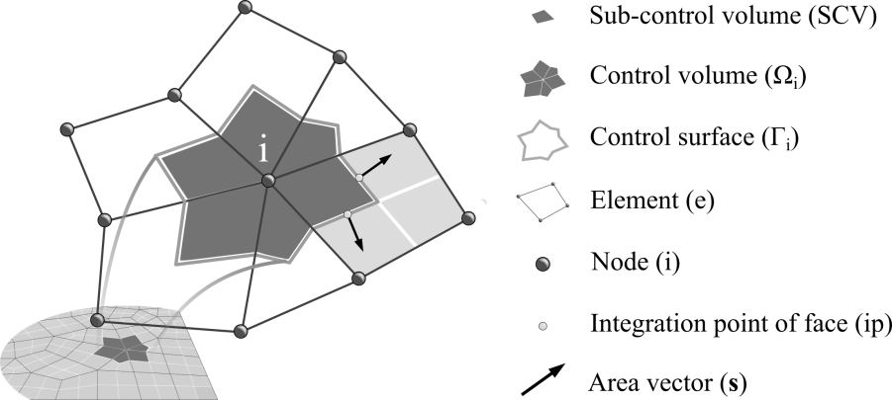
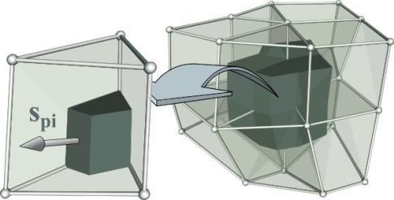
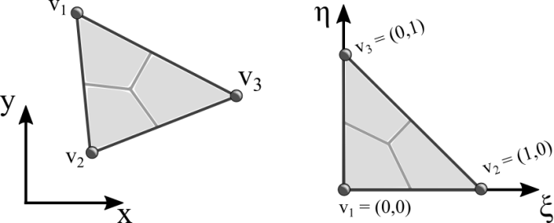
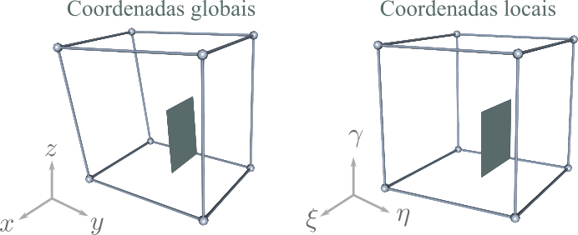
Element based Finite Volume Method
Entidades geométricas
Transformação de coordenadas
Notes:
Uma vez que a análise exprerimental completa de um reservatório não é viável, a simulação de reservatórios é uma ferramente muito utilizada para prognosticar processos de recuperação. Este trabalho está inserido no contexto de simulação de reservatórios.

Slide 20
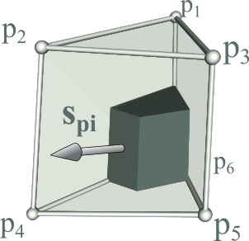
Element based Finite Volume Method
Aproximações nos pi’s
Notes:
Uma vez que a análise exprerimental completa de um reservatório não é viável, a simulação de reservatórios é uma ferramente muito utilizada para prognosticar processos de recuperação. Este trabalho está inserido no contexto de simulação de reservatórios.

Slide 21
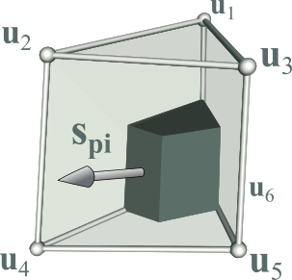
Element based Finite Volume Method
Aproximações nos pi’s
Notes:
Uma vez que a análise exprerimental completa de um reservatório não é viável, a simulação de reservatórios é uma ferramente muito utilizada para prognosticar processos de recuperação. Este trabalho está inserido no contexto de simulação de reservatórios.

Slide 22
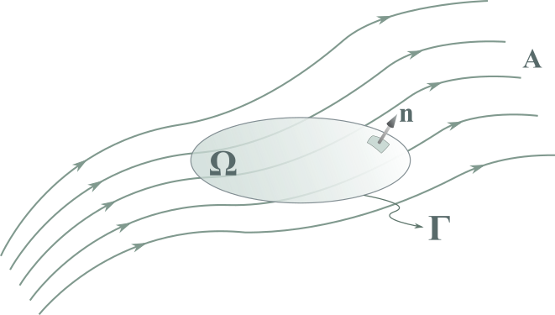
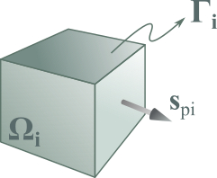
Element based Finite Volume Method
Teorema da divergência de Gauss
Regra do ponto médio
Notes:
Uma vez que a análise exprerimental completa de um reservatório não é viável, a simulação de reservatórios é uma ferramente muito utilizada para prognosticar processos de recuperação. Este trabalho está inserido no contexto de simulação de reservatórios.

Slide 23
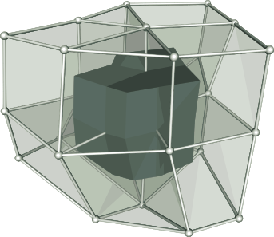
Element based Finite Volume Method
Equação de equilíbrio
Notes:
Uma vez que a análise exprerimental completa de um reservatório não é viável, a simulação de reservatórios é uma ferramente muito utilizada para prognosticar processos de recuperação. Este trabalho está inserido no contexto de simulação de reservatórios.

Slide 24
Element based Finite Volume Method
Equação de balanço de massa
Notes:
Uma vez que a análise exprerimental completa de um reservatório não é viável, a simulação de reservatórios é uma ferramente muito utilizada para prognosticar processos de recuperação. Este trabalho está inserido no contexto de simulação de reservatórios.

Slide 25
Element based Finite Volume Method
Sistema de equações resultante
Fully Implicit Method
Fixed-Stress Scheme
Notes:
Uma vez que a análise exprerimental completa de um reservatório não é viável, a simulação de reservatórios é uma ferramente muito utilizada para prognosticar processos de recuperação. Este trabalho está inserido no contexto de simulação de reservatórios.

Slide 26
Sumário
Background
Escopo do projeto
Modelo matemático
Metodologia numérica (EbFVM)
Resultados preliminares
Notes:
Uma vez que a análise exprerimental completa de um reservatório não é viável, a simulação de reservatórios é uma ferramente muito utilizada para prognosticar processos de recuperação. Este trabalho está inserido no contexto de simulação de reservatórios.

Slide 27
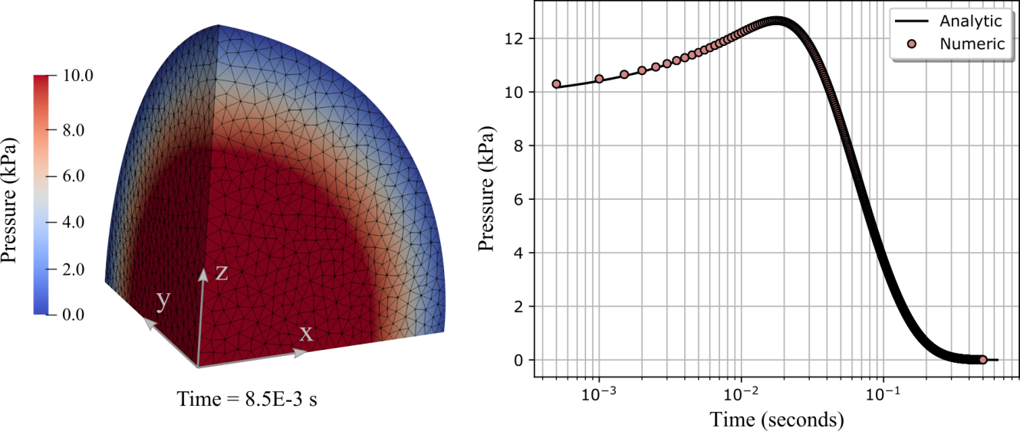
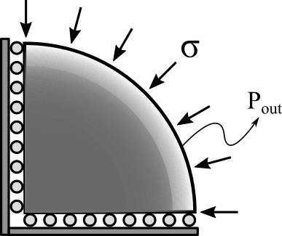
Resultados – Problemas Teste
Esfera de Cryer
Notes:
Uma vez que a análise exprerimental completa de um reservatório não é viável, a simulação de reservatórios é uma ferramente muito utilizada para prognosticar processos de recuperação. Este trabalho está inserido no contexto de simulação de reservatórios.

Slide 28
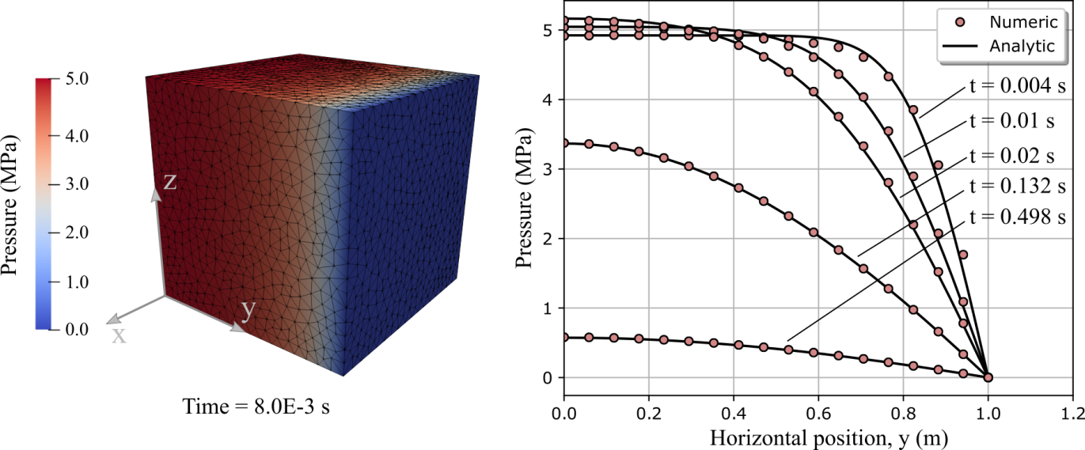
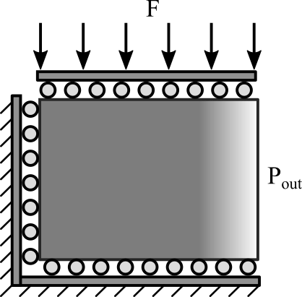
Resultados – Problemas Teste
Problema de Mandel
Notes:
Uma vez que a análise exprerimental completa de um reservatório não é viável, a simulação de reservatórios é uma ferramente muito utilizada para prognosticar processos de recuperação. Este trabalho está inserido no contexto de simulação de reservatórios.

Slide 29
Resultados – Benchmark #3
Problema 3
Notes:
Uma vez que a análise exprerimental completa de um reservatório não é viável, a simulação de reservatórios é uma ferramente muito utilizada para prognosticar processos de recuperação. Este trabalho está inserido no contexto de simulação de reservatórios.

Slide 30
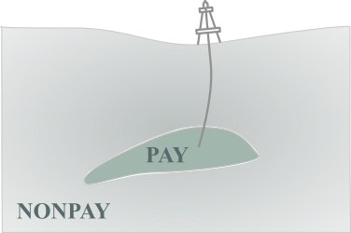
Regiões PAY e NONPAY
Problema 3
PAY
NONPAY
Notes:
Uma vez que a análise exprerimental completa de um reservatório não é viável, a simulação de reservatórios é uma ferramente muito utilizada para prognosticar processos de recuperação. Este trabalho está inserido no contexto de simulação de reservatórios.

Slide 31
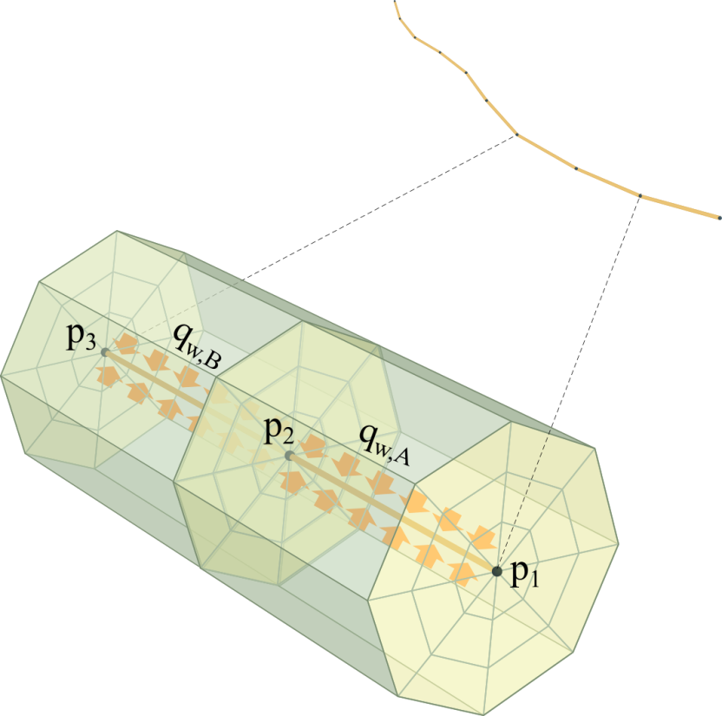
Modelo de poço
Modelo de Aavatsmark e Klausen
Problema numérico auxiliar em cada segmento da malha radial.
Condições de contorno dadas por:
O índice de poço é:
Notes:
Uma vez que a análise exprerimental completa de um reservatório não é viável, a simulação de reservatórios é uma ferramente muito utilizada para prognosticar processos de recuperação. Este trabalho está inserido no contexto de simulação de reservatórios.

Slide 32
Resultados – Modelo de Poço
Modelo de Aavatsmark e Klausen
Notes:
Uma vez que a análise exprerimental completa de um reservatório não é viável, a simulação de reservatórios é uma ferramente muito utilizada para prognosticar processos de recuperação. Este trabalho está inserido no contexto de simulação de reservatórios.

Slide 33
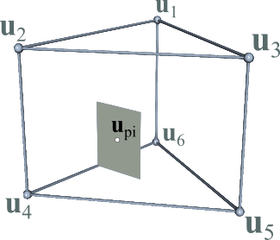
Técnicas de Estabilização
Physical Influence Scheme (PIS)
Notes:
Uma vez que a análise exprerimental completa de um reservatório não é viável, a simulação de reservatórios é uma ferramente muito utilizada para prognosticar processos de recuperação. Este trabalho está inserido no contexto de simulação de reservatórios.

Slide 34
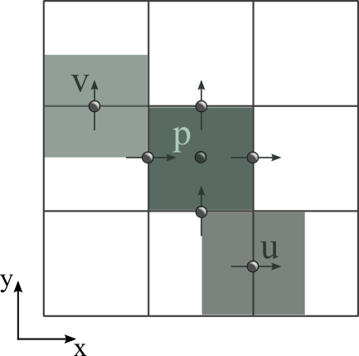
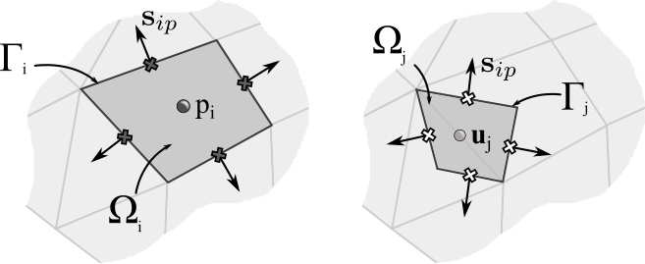
Técnicas de Estabilização
Arranjo desencontrado
Malha Cartesiana
Malha não estruturada
V.C. para pressão
V.C. para deslocamento
Notes:
Uma vez que a análise exprerimental completa de um reservatório não é viável, a simulação de reservatórios é uma ferramente muito utilizada para prognosticar processos de recuperação. Este trabalho está inserido no contexto de simulação de reservatórios.

Slide 35
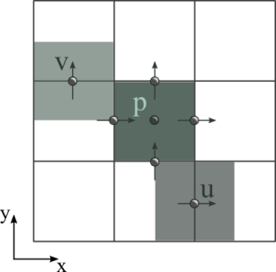
Técnicas de Estabilização
Physical Influence Scheme (PIS)
Arranjo desencontrado
Notes:
Uma vez que a análise exprerimental completa de um reservatório não é viável, a simulação de reservatórios é uma ferramente muito utilizada para prognosticar processos de recuperação. Este trabalho está inserido no contexto de simulação de reservatórios.

Slide 36
Sumário
Background
Escopo do projeto
Modelo matemático
Metodologia numérica (EbFVM)
Resultados preliminares
Notes:
Uma vez que a análise exprerimental completa de um reservatório não é viável, a simulação de reservatórios é uma ferramente muito utilizada para prognosticar processos de recuperação. Este trabalho está inserido no contexto de simulação de reservatórios.

Slide 37
Técnicas de Estabilização
Physical Influence Scheme (PIS)
Arranjo desencontrado
Notes:
Uma vez que a análise exprerimental completa de um reservatório não é viável, a simulação de reservatórios é uma ferramente muito utilizada para prognosticar processos de recuperação. Este trabalho está inserido no contexto de simulação de reservatórios.

Slide 38
Técnicas de Estabilização
Arranjo desencontrado
Malha Cartesiana
Malha não estruturada
V.C. para pressão
V.C. para deslocamento
Notes:
Uma vez que a análise exprerimental completa de um reservatório não é viável, a simulação de reservatórios é uma ferramente muito utilizada para prognosticar processos de recuperação. Este trabalho está inserido no contexto de simulação de reservatórios.

Slide 39
Obrigado
Notes:
vlw flw

